Slide 1
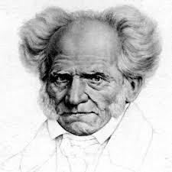
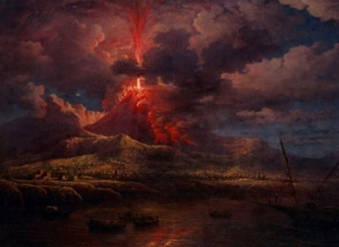
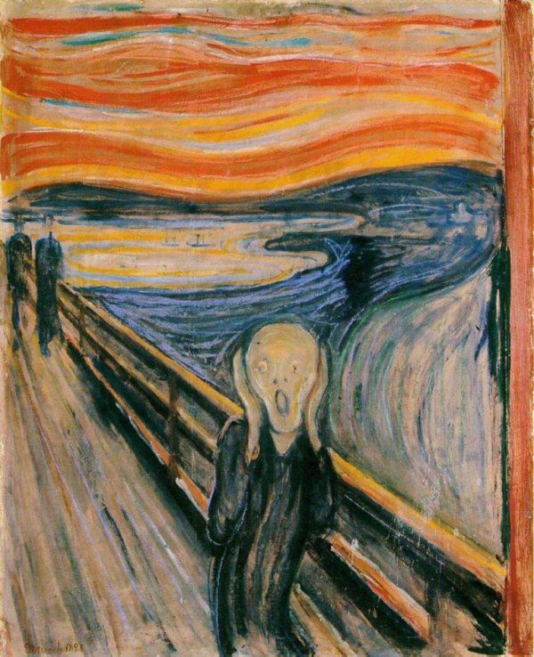
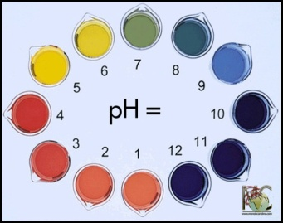
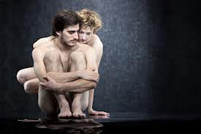
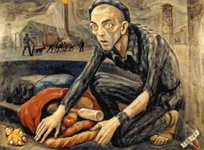
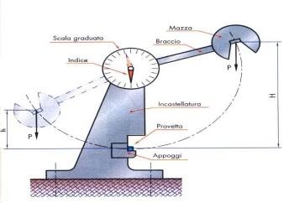
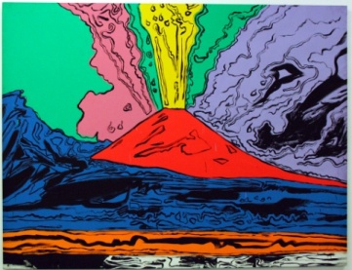
LATINO
Plinio il vecchio Plinio il giovane
FILOSOFIA
Il dolore dell’esistenza
LAB. DI COSTRUZIONI AERONAUTICHE
Metodi di controllo non distruttivi Metodo con Ultrasuoni
L’URLO DI MUNCH
CHIMICA
Gli indicatori di PH e le variazioni di colore
ITALIANO
Angoscia esistenziale
GEOGRAFIA
Quando la Terra si ribella
STORIA
La disperazione dei perseguitati
LAB. DI MECCANICA
Pendolo di Charpy
SCIENZE DELLA TERRA
L’urlo della natura:
fenomeni vulcanici
LAB. DI FISICA
L’onda sonora Propagazione del suono
Gruppo di lavoro

Slide 2
LAB. DI COSTRUZIONI AERONAUTICHE
Metodi di Controllo non distruttivi : Metodo con Ultrasuoni
Prerequisiti:
Conoscere i concetti base legati alla propagazione delle onde sonore e di quelle luminose
Conoscere i concetti elementari delle correnti indotte dell’elettromagnetismo
Essere a conoscenza degli aspetti principali delle radiazioni elettromagnetiche
Obiettivi:
Essere in grado di classificare i metodi di controllo non distruttivi
Sapere il principio su cui si basa ciascun metodo, i pregi ed i limiti
Conoscere le applicazioni nelle quali ciascun metodo risulta più idoneo
Essere in grado di descrivere le apparecchiature di uso più comune

Slide 3
FASI DI LAVORO
Cosa fa il docente
Presenta l’obiettivo della programmazione.
Introduce lo studio dei metodi di prova, di analisi e di controllo che non comportano variazioni nella struttura chimica e fisica del materiale del pezzo sul quale vengono eseguiti; divide in gruppi gli studenti (3 ore)
Introduce il metodo per esaminare attentamente la tecnica operativa di ciascuna prova, i vantaggi e gli svantaggi di ciascun metodo, il personale, le attrezzature necessarie, i costi. Assegna ad ogni gruppo esercizi pratici (3 ore)
Cosa fa lo studente
Ascolta, prende appunti e chiede delucidazioni
Ascolta e prende appunti per poter essere in grado di svolgere esercizi in Laboratorio
Contribuisce alla realizzazione di una mappa concettuale dell’argomento
Svolge una ricerca approfondita ed elabora, all’interno del gruppo, la descrizione delle apparecchiature di uso più comune nell’Industria Aerospaziale
Si esercita nella classificazione dei metodi di controllo non distruttivi
Materiali e Attrezzature
Diapositive
Postazioni con PC Desktop per ogni gruppo di studenti
Attrezzature e strumenti specifici per i metodi di controllo non distruttivi
Metodologia
Lezione frontale e partecipata
Lezione interattiva
Lezione con l’utilizzo delle Attrezzature dei metodi di controllo non distruttivi
Verifica e Valutazione
Valutazione in itinere, con valore informativo
Valutazione della prova pratica
Tempi
6 ore di lezione in laboratorio, cui si aggiungono 3 ore per la prova pratica: Metodo con ultrasuoni

Slide 4
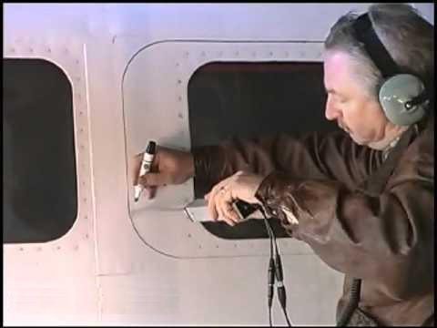
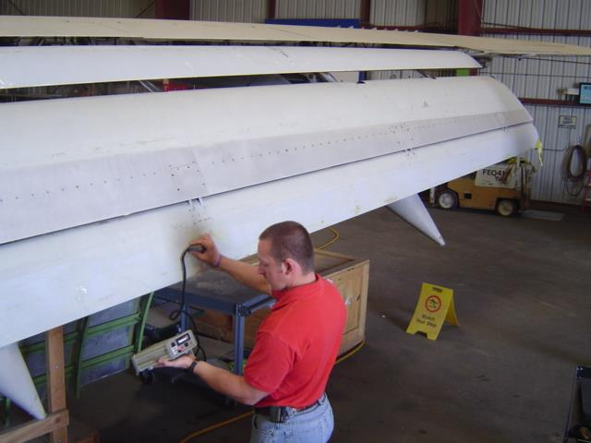
METODO CON ULTRASUONI
Questo metodo per la ricerca di difetti interni ai materiali (soffiature, bolle, inclusioni) si basa sulla proprietà che hanno gli ultrasuoni di propagarsi in linea retta nei mezzi solidi, liquidi e gassosi subendo fenomeni di riflessione e/o di rifrazione sulla superficie di separazione di due mezzi differenti.
Gli ultrasuoni sono inoltre soggetti a fenomeni di diffusione e di diffrazione e vengono attenuati nella propagazione in un mezzo, sia per cause strutturali che geometriche.

Slide 5
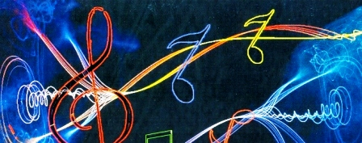
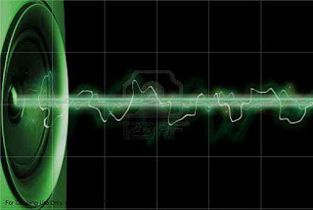
LAB. DI FISICA
LE ONDE E LA LORO PROPAGAZIONE
Prerequisiti:
Conoscere i fondamenti della fisica
Conoscere le relazioni tra spostamento, velocità e accelerazione
Conoscere le funzioni esponenziali
Obiettivi:
Conoscere i concetti base legati alla propagazione ed interazione delle onde
Sapere il principio su cui si basa la propagazione del suono
Conoscere le applicazioni più comuni delle onde
Essere in grado di descrivere le apparecchiature di uso comune

Slide 6
FASI DI LAVORO
Cosa fa il docente
Presenta l’obiettivo della programmazione.
Introduce lo studio delle onde in generale classificazione ; divide in gruppi gli studenti (2 ore)
Introduce il metodo per esaminare le onde sonore attraverso un software rappresentazione grafica dell’ onda ;Assegna ad ogni gruppo esercizi pratici (3 ore)
Introduce l’analisi dell’interazione tra onde con Ondoscopio; Assegna ad ogni gruppo esercizi pratici (3 ore)
Cosa fa lo studente
Ascolta, prende appunti e chiede delucidazioni
Ascolta e prende appunti per poter essere in grado di svolgere esercizi in Laboratorio
Contribuisce alla realizzazione di una mappa concettuale dell’argomento
Svolge una ricerca approfondita ed elabora, all’interno del gruppo, la descrizione delle apparecchiature di uso comune per l’analisi delle onde
Si esercita nella classificazione delle onde secondo la frequenza ( sonora, luminosa ,micro)
Materiali e Attrezzature
Diapositive immagini filmati
Postazioni con PC Desktop per ogni gruppo di studenti
Attrezzature e strumenti specifici(ondoscopio, laser, )
Metodologia
Lezione frontale e partecipata
Lezione interattiva
Lezione con l’utilizzo delle Attrezzature di laboratorio
Verifica e Valutazione
Valutazione in itinere, con valore informativo
Valutazione della prova pratica
Tempi
5 ore di lezione in laboratorio, cui si aggiungono
3 ore per la prove pratica: con ondoscopio

Slide 7
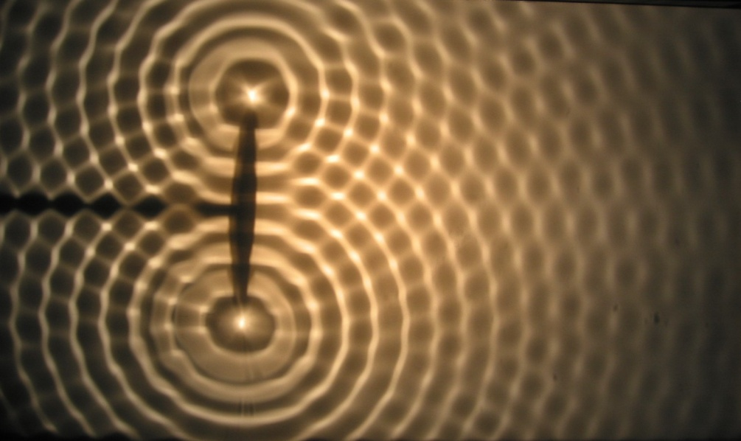
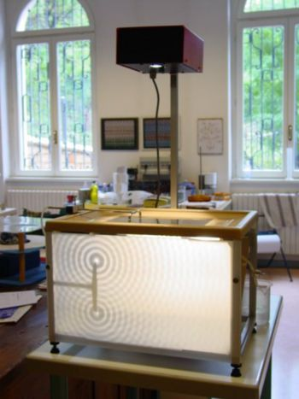
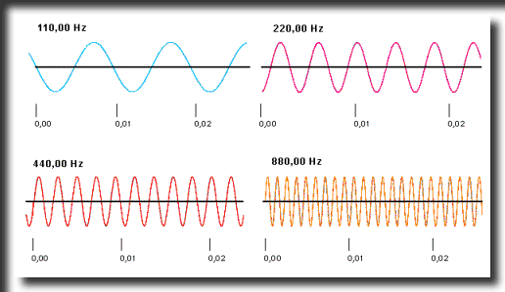
Analisi con Ondoscopio
Questa attrezzatura consente di produrre e visualizzare le onde nei liquidi, studiare il loro movimento e i loro fenomeni di propagazione (riflessione, rifrazione, diffrazione interferenza) consente la vi.
Rappresentazione grafica di onde sonore

Slide 8
ITALIANO
ANGOSCIA ESISTENZIALE: SOLITUDINE E DISPERAZIONE
Prerequisiti:
Conoscenza dei principali assi storico-culturali del Novecento
Aver acquisito le tecniche principali per l’analisi testuale di un testo in prosa e di un testo in versi
Saper strutturare con sufficiente competenze linguistiche sia testi scritti che esposizioni orali
Obiettivi:
Saper inserire l’opera in un determinato contesto storico
Saper cogliere le interrelazioni tra concetto e immagine
Saper leggere e interpretare testi non letterari ricavandone informazioni significative
Saper cogliere i legami del processo culturale con altri ambiti disciplinari

Slide 9
FASI DI LAVORO
Cosa fa il docente
Presenta l’obiettivo della programmazione.
Presenta l’obiettivo della programmazione, introduce gli allievi alla lettura delle immagini iconografiche dell’opera.
Si sofferma sul concetto di solitudine leggendo e commentando la novella “un uomo solo di Pirandello” sul senso di angoscia esistenziale, leggendo una poesia di Quasimodo “Ed è subito sera”e sulla disperazione che si imbatte sull’umanità, proponendo la visione del film “la solitudine dei numeri primi” di Paolo Giordano e la lettura del testo della canzone di Vasco Rossi..
Cosa fa lo studente
Ascolta, prende appunti e chiede delucidazioni.
Legge e analizza i testi proposti
Reperisce foto, audio o altro materiale relativi ai temi trattati
Contribuisce a costruire una mappa concettuale dell’argomento partendo da un’immagine che lo ho particolarmente emozionato, spiegandone il perchè
Lavora in gruppo per rafforzare le proprie conoscenze e creare un lavoro multimediale
Materiali e Attrezzature
Libri di testo
Diapositive e audiovisivi
Personal computer
Metodologia
Lezioni frontali
Letture guidate e analisi di brani in prosa e in poesia
Lettura di un testo di una canzone di Vasco Rossi e visione di un film per sottolineare il valore universale di alcuni concetti
Verifica e Valutazione
Valutazione in itinere, con valore informativo
Valutazione della presentazione orale dell’ipertesto
Tempi
12 ore di lezioni a scuola a cui si aggiungeranno 2 ore dedicate alla visione del film

Slide 10
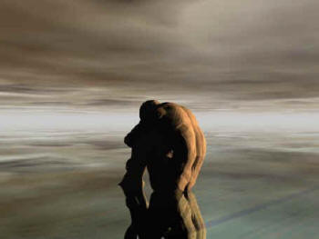
“L’ uomo solo” di Luigi Pirandello
Nel 1922 Luigi Pirandello pubblica una raccolta di novelle dal titolo L’uomo solo; il filo conduttore di tutte le storie è appunto la solitudine, soffocata, urlata, di uomini che vivono rapporti basati esclusivamente su un ‘incomunicabilità di parole, emozioni, pensieri.
Questa è la morale di Pirandello: “Io penso che la vita è una molto triste buffonata, perché abbiamo in noi la necessità di ingannare continuamente noi stessi”. Egli, dunque, è pessimista, ma non nel senso classico di Leopardi, ma in modo ben più radicale. Il suo principio è questo: nulla è vero, nulla esiste, tutto è illusione e ciascuno se la crea modo suo.

Slide 11
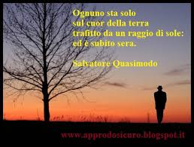
Quasimodo canta l'angoscia dell'uomo di fronte al mondo contemporaneo. In lui la poesia rappresenta l'estrema illusione, l'ultimo rifugio contro la disgregazione dei valori. In tutta la sua poesia si ritrovano sia la nostalgia della sua amata Sicilia, sia una condizione di perenne esilio. Più tardi la guerra e l'impegno politico imporranno al canto monodico e solitario un'apertura verso la coralità del dolore: i versi ospiteranno la cronaca, senza negare il proprio passato lirico, ma adeguandosi alle drammatiche urgenze della storia.

Slide 12
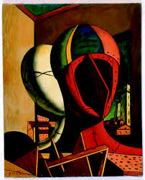
La solitudine dei numeri primi
La storia di due numeri primi gemelli e della loro vita: si sfiorano di continuo, senza incontrarsi mai veramente. I protagonisti sono dei "disadattati" e si sentono sempre inadeguati, come spesso accade a ciascuno di noi. I “numeri primi gemelli”: individui che assurgono a paradigma esemplare e che, “indivisibili” per numeri diversi da sé e da uno, sono fuor di metafora, incompresi, incapaci di scendere a patti o di accettare compromessi. L’anoressia e l’autolesionismo vengono finalmente trattati da una prospettiva interna, quella di chi è direttamente coinvolto, non dal punto di vista di chi “sano e immune” giudica dall’esterno

Slide 13
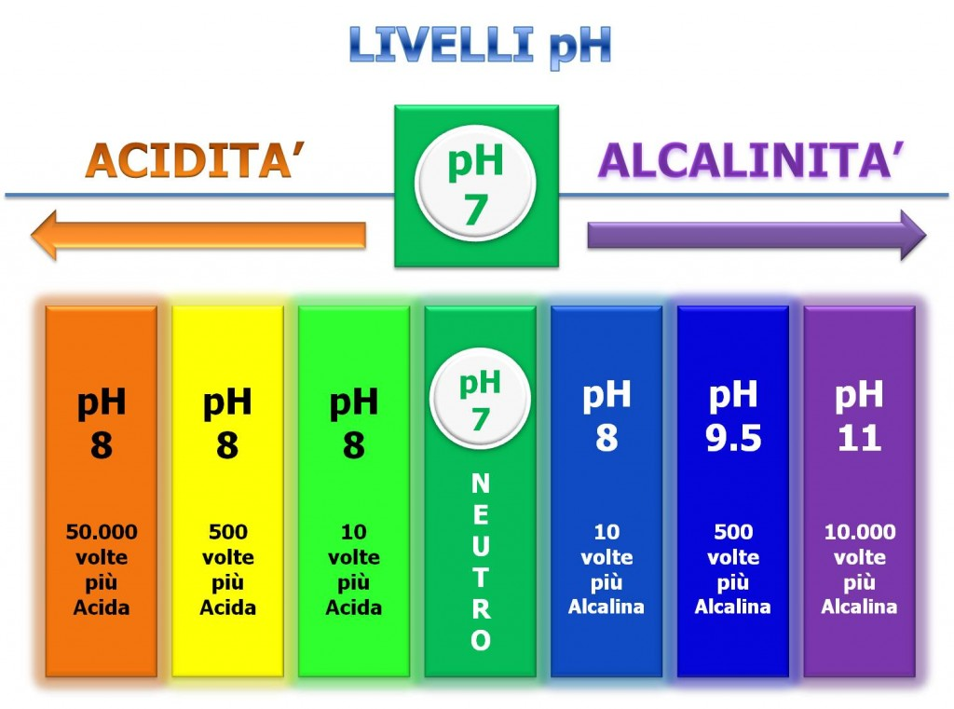
CHIMICA
Gli indicatori di PH e le variazioni di colore
Prerequisiti:
Conoscere la differenza tra acidi e basi
Conoscere il concetto di equilibrio
Saper descrivere fatti e fenomeni
Obiettivi:
Sapere utilizzare la scala del PH
Sapere riconoscere un acido o una base con l’utilizzo di un indicatore
Comprendere l’ importanza degli indicatori in natura

Slide 14
FASI DI LAVORO
Cosa fa il docente
Presenta l’obiettivo della programmazione.
La scala del PH gli indicatori acido o base
La curva degli indicatori
Esperienza relativa all’uso degli indicatori
Preparazione di un indicatore dal cavolo rosso
Cosa fa lo studente
Ascolta, prende appunti e chiede delucidazioni
Ascolta e prende appunti per poter essere in grado di svolgere esercizi
Svolge una ricerca approfondita dell’ argomento
Metodologia
Lezione frontale e partecipata
Lezione interattiva
Uso di nuove tecnologie
Libri di testo
Materiali e Attrezzature
Diapositive
Libri di testo
Strumentazioni multimediali
Internet
Attivita’ extracurricolari
Verifica e Valutazione
Valutazione in itinere, con valore informativo
Valutazione della prova pratica
Tempi
4 ore di lezioni frontali 4 ore di lavoro a domicilio 2 ore di lavoro di gruppo 2 ore di verifica

Slide 15
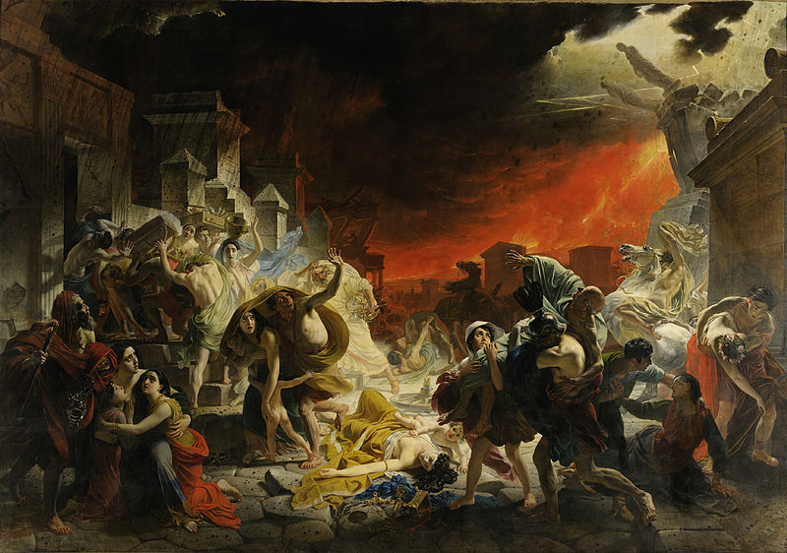
LATINO
Plinio il Vecchio-Plinio il Giovane
Prerequisiti:
Contestualizzare i testi
Saper individuare le località in oggetto
Saper analizzare i testi poetici
Obiettivi:
Acquisire contenuti culturali
Associare i contenuti alla realtà
Comprendere le influenze reciproche uomo/ambiente
Scoprire le cause e gli effetti di alcuni tipi di fenomeni
Analizzare e comprendere le problematiche connesse ai diversi fenomeni naturali

Slide 16
FASI DI LAVORO
Cosa fa il docente
Presenta l’obiettivo della programmazione.
Far acquisire contenuti culturali
Leggere e commentare alcuni passi antologici
Contestualizzare le opere
Comprendere i fenomeni naturali
Cosa fa lo studente
Ascolta, prende appunti e chiede delucidazioni
Ascolta e prende appunti per poter essere in grado di svolgere un lavoro di ricerca
Contribuisce alla realizzazione di una mappa concettuale dell’argomento
Metodologia
Lezione frontale e partecipata
Lezione interattiva
Lavori di gruppo
Materiali e Attrezzature
Diapositive immagini filmati
Libri di testo
Internet
Attività extracurricolari
Verifica e Valutazione
Valutazione in itinere
Valutazione del lavoro di gruppo
Valutazione della prova scritta
Tempi
Lezioni frontali 4 ore
Lavori di gruppo 4 ore
Lavoro a domicilio 4 ore
Verifica finale 2 ore

Slide 17
LAB. DI MECCANICA
PENDOLO DI CHARPY
Prerequisiti:
Procedure da seguire per il controllo delle caratteristiche e delle proprietà dei materiali
Sistema Internazionale (SI)
Grandezze legate alle prove sui materiali
Obiettivi:
Attuare correttamente i protocolli previsti per le diverse prove
Effettuare la verifica della macchina di prova
Controllare le tolleranze dimensionali e geometriche delle provette
Relazionare sul lavoro e valutare i risultati ottenuti

Slide 18
FASI DI LAVORO
Cosa fa il docente
Presenta l’obiettivo della programmazione.
Introduce lo studio della resilienza; divide in gruppi gli studenti (2 ore)
Introduce il metodo per esaminare la resilienza attraverso il Pendolo di Charpy (3 ore)
Introduce l’analisi dell’interazione tra onde con Ondoscopio; Assegna ad ogni gruppo esercizi pratici (3 ore)
Cosa fa lo studente
Ascolta, prende appunti e chiede delucidazioni
Ascolta e prende appunti per poter essere in grado di svolgere esercizi in Laboratorio
Contribuisce alla realizzazione di una mappa concettuale dell’argomento
Svolge una ricerca approfondita ed elabora, all’interno del gruppo, la descrizione delle apparecchiature di uso comune per l’analisi della resilienza
Materiali e Attrezzature
Diapositive immagini filmati
Postazioni con PC Desktop per ogni gruppo di studenti
Attrezzature e strumenti specifici (calibro,ecc.)
Metodologia
Lezione frontale e partecipata
Lezione interattiva
Lezione con l’utilizzo delle Attrezzature di laboratorio
Verifica e Valutazione
Valutazione in itinere, con valore informativo
Valutazione della prova pratica
Tempi
5 ore di lezione in laboratorio, cui si aggiungono
3 ore per la prove pratica: con ondoscopio

Slide 19
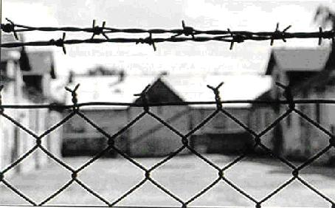
LA SHOAH TRA ORRORE E SOLITUDINE
STORIA
Prerequisiti:
Conoscenza della seconda guerra mondiale, dell’espansione tedesca e dell’ideologia nazista.
Capacità di contestualizzare gli eventi storici.
Capacità di saper interpretare criticamente testi e documenti.
Obiettivi:
Imparare come gli esseri umani venivano disumanizzati da altri uomini e come avveniva la selezione degli ebrei.
Approfondire il significato dei lager per educare alla memoria ed evitare che tale, triste capitolo della storia finisca nell’oblio e nell’ignoranza

Slide 20
FASI DI LAVORO
Cosa fa il docente
Presenta l’obiettivo della programmazione.
Fornisce ulteriore materiale per l’approfondimento dell’argomento trattato
Divide gli studenti in piccoli gruppi e assume un ruolo di facilitatore ed organizzatore delle attività
Cosa fa lo studente
Ascolta, prende appunti e chiede delucidazioni
Contribuisce alla realizzazione di una mappa concettuale dell’argomento
Svolge una ricerca approfondita ed elabora una personale riflessione sull’argomento trattato.
Materiali e Attrezzature
Diapositive
Documentari e filmati
Dispense fornite dall’insegnante
Libro di testo
Metodologia
Lezione frontale e partecipata
Brainstorming
Cooperative learning
Strumenti di verifica
Interrogazione orale
Interventi spontanei
Tempi
6 ore di lezione

Slide 21
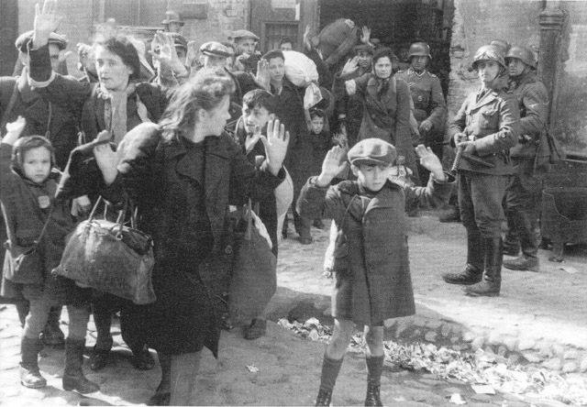
OLTRE LA MEMORIA
" I lager sono i laboratori dove si sperimenta la trasformazione della natura umana[...]. Finora la convinzione che tutto sia possibile sembra aver provato soltanto che tutto può essere distrutto. Ma nel loro sforzo di tradurla in pratica, i regimi totalitari hanno scoperto, senza saperlo, che ci sono crimini che gli uomini non possono né punire né perdonare. Quando l'impossibile è stato reso possibile, è diventato il male assoluto, impunibile e imperdonabile, che non poteva più essere compreso e spiegato coi malvagi motivi dell'interesse egoistico, dell'avidità, dell'invidia, del risentimento; e che quindi la collera non poteva vendicare, la carità sopportare, l'amicizia perdonare, la legge punire. " "La manifestazione del vento del pensiero non è conoscenza, ma è la capacità di distinguere il giusto dall'ingiusto, il bello dal brutto. E in realtà questo può impedire le catastrofi, almeno per me, nei rari momenti in cui si è arrivati ad un punto critico." Hannah Arendt

Slide 22
SCIENZE DELLA TERRA
L’urlo della natura: fenomeni vulcanici
Prerequisiti:
Conoscere i minerali e le rocce magmatiche.
Conoscere le nozioni di base riguardanti la struttura interna della Terra: suddivisione in crosta, mantello, nucleo, litosfera ed astenosfera.
Conoscere i concetti di base riguardanti la deriva dei continenti.
Obiettivi:
Acquisire padronanza col metodo scientifico:dall’osservazione alla formulazione di ipotesi per arrivare alla concettualizzazione di fatti e fenomeni.
Saper individuare analogie e differenze fra i differenti edifici vulcanici.
Conoscere e saper illustrare il fenomeno del vulcanismo e i prodotti dell’attività vulcanica.
Saper illustrare la distribuzione geografica dei vulcani.

Slide 23
FASI DI LAVORO
Cosa fa il docente
Presenta l’obiettivo della programmazione.
Introduce l’argomento partendo da domande-stimolo per verificare le conoscenze pregresse(2 ore in aula)
Introduce il concetto di vulcano e pone l’attenzione sui diversi tipi di edifici vulcanici e sui diversi tipi di eruzioni (2 ore in aula).
Si sofferma su analogie e differenze fra edifici vulcanici e meccanismi eruttivi mediante l’utilizzo di modellini 3D e proiezioni di immagini e filmati.(2 ore in laboratorio scientifico).
Descrive i prodotti del vulcanismo ed illustra la distribuzione geografica dei principali vulcani nel Mondo (2 ore in aula).
Organizza lavori di gruppo attraverso cui gli alunni effettueranno ricerche in internet riguardanti il Vesuvio (2 ore in laboratorio di informatica).
Organizza una visita guidata presso il Vesuvio per il consolidamento delle nozioni acquisite.
Cosa fa lo studente
Attraverso l’attività di brainstorming proposta dal docente, l’alunno, partendo dalla parola “vulcano”esprime il maggior numero di idee possedute a riguardo.
Ascolta, prende appunti e chiede delucidazioni.
Approfondisce in laboratorio i concetti appresi in aula attraverso l’osservazione di modelli 3D, immagini e filmati.
Contribuisce alla realizzazione di una mappa concettuale dell’argomento.
Svolge una ricerca approfondita sulla storia e sulle principali caratteristiche del vulcano Vesuvio.
Partecipa alla visita guidata presso il Vesuvio consolidando le nozioni acquisite durante il percorso didattico.
Metodologia
Attività di brainstorming.
Lezione frontale e partecipata.
Lezione con l’utilizzo delle Attrezzature di laboratorio.
Materiali e Attrezzature
PER ATTIVITA’ IN AULA: libri di testo, testi di approfondimento come riviste di divulgazione scientifica, planisferi e carte tematiche.
PER ATTIVITA’ DI LABORATORIO: modellini 3D, proiettore e videoproiettore, diapositive, computer collegato ad internet.
Verifica e Valutazione
Valutazione in itinere, con valore informativo
Verifica scritta mediante questionario a risposta aperta e relativa valutazione.
Tempi
6 ore di lezione in aula
4 ore di lezione in laboratorio
2 ore per la prova finale

Slide 24
PERCORSO DIDATTICO
Indagine sulle preconoscenze
Attività di brainstorming per individuare il livello di conoscenza della classe sull’argomento e per introdurre l’unità didattica
Diverse strutture vulcaniche
Vulcani centrali, lineari, a scudo, a strati. caldere
Tipi di attività vulcanica
Attività effusiva
Attività esplosiva
Magma e Lava
Composizione chimico-fisica
Meccanismi di risalita
Diversi prodotti eruttivi
Lave, Piroclasti
Distribuzione geografica dei vulcani
Prova finale

Slide 25
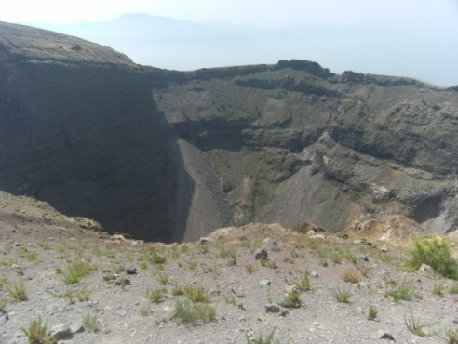
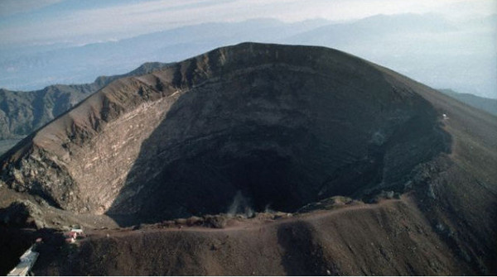
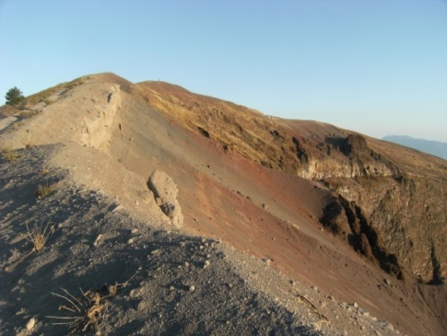
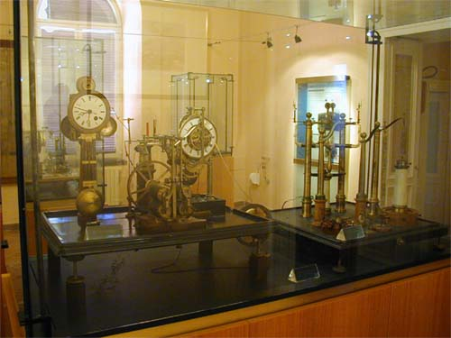
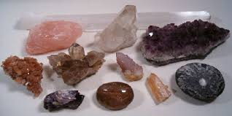
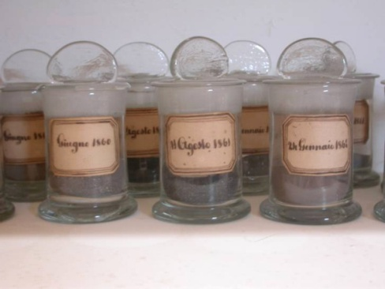
VISITA GUIDATA AL VESUVIO
Un’attività importante ai fini del completamento dell’unità didattica potrebbe essere quella di organizzare una visita guidata così da mettere gli studenti nella posizione di comprendere direttamente sia il fenomeno del vulcanesimo stesso che gli aspetti più tecnici che lo riguardano.
DOVE: Vesuvio
DURATA: 1 giorno
PROGRAMMA:
Escursione al cratere vesuviano
Visita al Museo dell’osservatorio vesuviano

Slide 26
GEOGRAFIA
Quando la Terra si ribella
Prerequisiti:
Saper leggere una carta geografica
Saper individuare sulla carta dell’Italia le località in oggetto
Saper realizzare un prodotto multimediale, utilizzando le nuove tecnologie.
Obiettivi:
Scoprire le cause e le conseguenze di alcuni tipi di inquinamento
Analizzare e comprendere le problematiche connesse all'inquinamento
Educare a comportamenti responsabili e rispettosi dell'ambiente.

Slide 27
FASI DI LAVORO
Cosa fa il docente
Partendo dal naturale interesse e curiosità che i racconti e le immagini esercitano sugli alunni e dall’importanza che hanno come strumento di crescita.
Presenta sei itinerari didattici che permettono di approfondire alcuni temi ambientali.
Gli itinerari sono pensati all’insegna della flessibilità, in modo da consentire di sviluppare le proposte presentate e di individuarne modalità adeguate per l’utilizzo degli strumenti suggeriti.
Forniscono utili indicazioni metodologiche per motivare gli alunni e stimolarne la capacità di collaborazione, di osservazione, di riflessione, ma anche le capacità creative.
Propone alcuni suggerimenti pratici su come impostare il lavoro senza voler togliere creatività e iniziativa agli alunni.
Cosa fa lo studente
Ascolta, prende appunti e chiede delucidazioni.
Legge ed analizza i testi proposti.
Reperisce foto, audio o altro materiale relativi ai temi trattati.
Contribuisce a costruire una mappa concettuale dell’argomento partendo da un’immagine che lo ho particolarmente emozionato, spiegandone il perchè .
Lavora in gruppo per rafforzare le proprie conoscenze e creare un lavoro multimediale .
Metodologia
Lezioni frontali.
Lavori di gruppo.
Uso delle mappe concettuali.
Uso di nuove tecnologie.
Materiali e Attrezzature
Carte geografiche
Cartina muta dell’italia
Carta da lucido
Libri di testo
Strumentazione multimediale
Internet
Software per la creazione del prodotto finale
Verifica e Valutazione
Questionario misto contenente domande a risposta aperta e domande a scelta multipla sui contenuti delle città analizzate
La valutazione della verifica concerne:
la creatività del lavoro prodotto
l’acquisizione dei contenuti
Tempi
4 ore lezione frontale
6 ore lavoro a domicilio
6 ore lavori di gruppo
3 ore creazione cd-rom
2 ore presentazione del prodotto finale
2 ore verifica

Slide 28
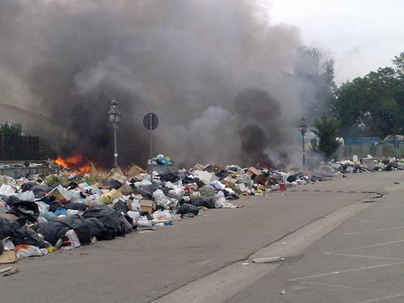
Il problema dell'inquinamento dell'ambiente, come conseguenza delle varie attività dell'uomo, è considerato tra i più gravi che l'umanità dovrà affrontare e risolvere in questo scorcio di secolo. Esso si era già presentato in passato, ma sotto forma di problemi singoli e localizzati, mentre ora ha acquistato carattere globale sia per gli effetti sia per i possibili mezzi atti a risolverlo. Già la sua definizione si presenta complessa e controversa: infatti per inquinamento ambientale si indica generalmente qualsiasi alterazione arrecata dall'uomo all'ambiente fisico e biologico in cui vive.
Pertanto è importante che i ragazzi di oggi, che saranno gli uomini di domani, capiscano che nel loro piccolo possono fare tanto per l’ambiente, che sono una piccola goccia ma che insieme possono diventare un oceano, un immenso e bellissimo oceano blu.

Slide 29
FILOSOFIA
IL DOLORE DELL’ESISTENZA
Prerequisiti:
Conoscere le principali correnti filosofiche dell’ottocento
Aver acquisito la capacità di leggere e decodificare un testo di filosofia (padronanza del lessico specifico)
Saper interpretare problematicamente e criticamente il pensiero di un autore
Obiettivi:
Saper inserire l’opera in un determinato contesto storico
Saper cogliere le interrelazioni tra concetto e immagine
Saper leggere e interpretare testi filosofici ricavandone informazioni significative
Saper cogliere i legami del processo culturale con altri ambiti disciplinari

Slide 30
FASI DI LAVORO
Cosa fa il docente
Presenta l’obiettivo della programmazione.
Presenta l’obiettivo della programmazione, introduce gli allievi alla lettura delle immagini iconografiche dell’opera.
Si sofferma sul concetto di noia e dolore nell’uomo
Cosa fa lo studente
Ascolta, prende appunti e chiede delucidazioni.
Legge e analizza i testi proposti
Reperisce foto, audio o altro materiale relativi ai temi trattati
Contribuisce a costruire una mappa concettuale dell’argomento partendo da un’immagine che lo ho particolarmente emozionato, spiegandone il perchè
Lavora in gruppo per rafforzare le proprie conoscenze e creare un lavoro multimediale
Materiali e Attrezzature
Libri di testo
Diapositive e audiovisivi
Personal computer
Metodologia
Lezioni frontali
Laboratorio di filosofia con lettura diretta di opere filosofiche e testi storiografici
Raccolta delle aspettative e dei bisogni, discussione di gruppo
Verifica e Valutazione
Colloquio individuale, dialogo e partecipazione alla discussione di gruppo
Quesiti a risposta multipla e singola
Tempi
12 ore di lezioni a scuola

Slide 31
«La dimensione umana per Schopenhauer»
Schopenhauer ha una visione tragica e sconsolata della condizione umana e considera il mondo dominato da una forza irrazionale che è la volontà. La tesi principale di Schopenhauer è che la realtà sia costituita da una forza cieca presente ovunque, non riconducibile alla ragione, ossia la volontà. Egli identifica la realtà con la volontà.

Slide 32
«La radice dell’infelicità»
La radice dell’infelicità umana sta nel fatto che la volontà in sé è infinita, ma si oggettiva in esseri finiti, i quali rappresentano quindi una forma inadeguata per la realizzazione di quella volontà infinita.
Ma la volontà continua a vivere negli esseri spingendoli ad una continua affermazione di sé, a una lotta di ciascuno contro tutti, e ogni atto che l’uomo compie non è altro che l’affermarsi di questa volontà (uomo: strumento della volontà).

Slide 33
«La vita umana»
La vita è un pendolo che oscilla incessantemente tra il dolore e la noia.

Slide 34
PRESENTAZIONE
L’unità operativa che segue propone un percorso didattico che vuole integrare contenuti e modalità propri di diverse discipline. L’ottica sottesa è infatti quella della multi e dell’interdisciplinarietà, un’ottica capace cioè di superare la “compartimentazione specialistica e disciplinare” e di aprirsi quindi alla complessità e globalità di stimoli che caratterizzano la realtà e l’esperienza di vita degli alunni.
In questa prospettiva la figura e l’opera di Edvard Munch sono approcciate superando la consueta angolazione esclusivamente artistica ed adottando un punto di vista spaziale, in grado di dare risalto ai luoghi intesi come immagini mentali e reali. La mutua alleanza fra il codice letterario e quello iconico-geografico nonché scientifico può rivelarsi efficace nell’alimentare e nel sostenere la motivazione degli alunni: la ricostruzione della storia dell’opera e la sua visualizzazione in immagini spaziali sono infatti uno stimolo per attualizzare e vivificare lo studio dell’opera e meglio percepirne il pensiero e la vicenda umana dell’autore; parimenti, le suggestioni poetiche e visive contenute nella sua opera possono sollecitare le doti di sensibilità, fantasia e intuizione creativa degli alunni e così orientare e rafforzare il loro interesse per l’arte.

Slide 35
Gruppo di lavoro:
D’Errico Elena - A060
D’Esposito Carmelo - C290
Di Biase Luisa - A050
Di Caprio Roberta - A050
Di Fiore Concetta - A043
Di Fiore Giovanna - A059
Di Paola Luigi - C320
Di Stasio Gaspare Desiderio Luigi - C230
Donnarumma Rosa - A050
Ermenegildo Margherita - A050

